Slide 1
Tepenné uzávěry

Slide 2
Definice
Náhlé snížení až přerušení tepenného zásobení tkání a orgánů
Podobnost s infarktem myokardu, mozkovou mrtvicí a plicní embolií
Poškození tkání, amputace končetiny, smrt
Notes:
ANGINA PECTORIS

Slide 3
Příčiny
Přímé příčiny
Rizikové faktory
Embolie
Trombóza
Fibrilace síní
Ateroskleróza
Diabetes
Vysoký cholesterol
Vysoký krevní tlak
Prodělaný infarkt
Vysoký věk (nad 50)
Dědičnost
Špatný životní styl
Notes:
NEDOSTATEK POHYBU -> LETADLA

Slide 4
Symptomy
6P
Bolest
Bledost
Nenahmatatelný pulz
Chladná kůže
Mravenčení
Paralýza končetiny
Puchýře, gangréna
Pain
Pallor
Pulse deficit
Poikiothermia
Paresthesia
Paralysis

Slide 5
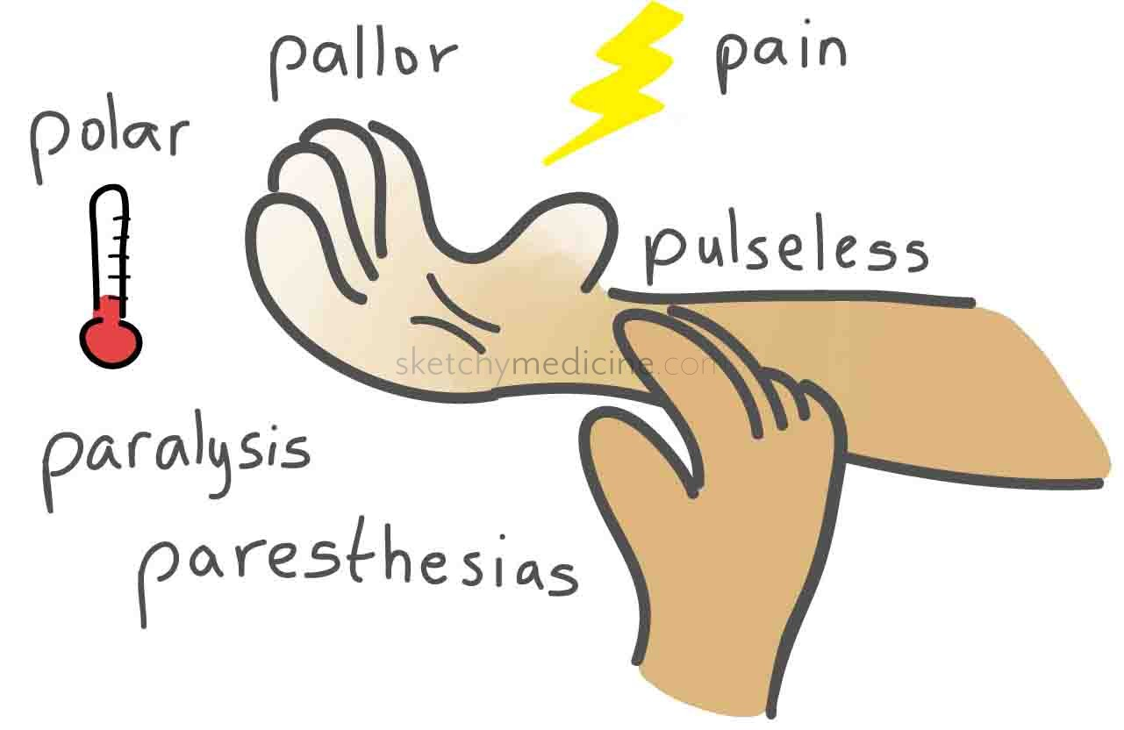
Acute Limb Ischemia. In: SketchyMedicine [online]. 2013 [cit. 2023-10-26]. Dostupné z: https://sketchymedicine.com/

Slide 6
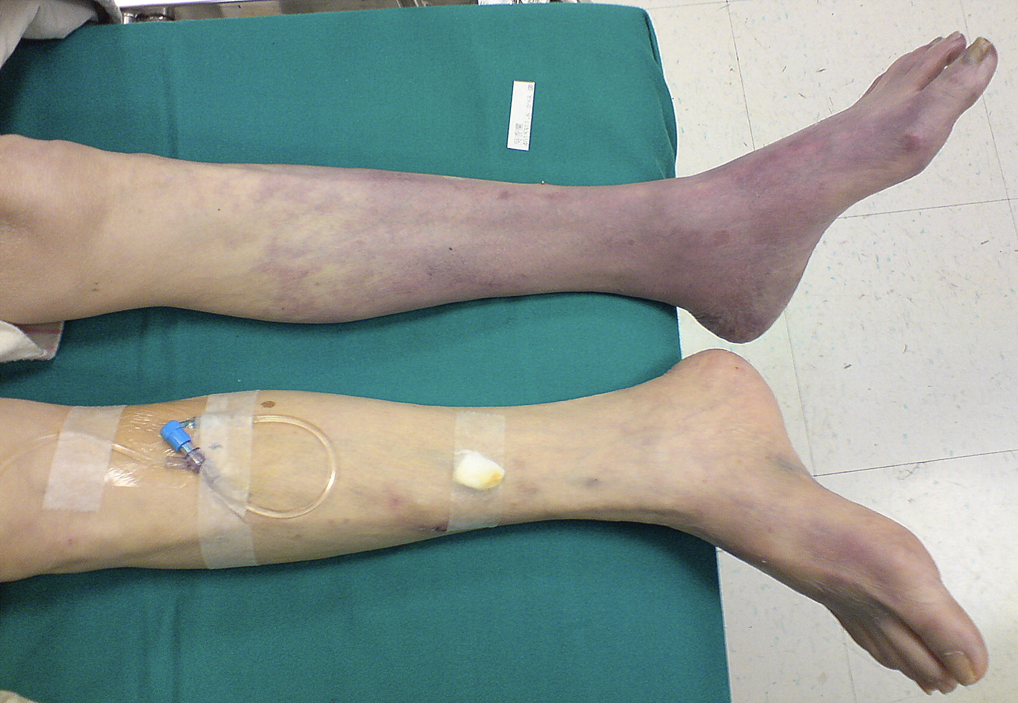
TSENG, Yu-Ya, Lee-Ching HWANG a Wen-Han CHANG. Delayed Diagnosis in an Elderly Patient With Atypical Presentation of Peripheral Artery Occlusion Disease. International Journal of Gerontology [online]. 2011, 5(1), 59-61 [cit. 2023-10-26]. ISSN 18739598. Dostupné z: doi:10.1016/j.ijge.2011.01.012

Slide 7
První pomoc
Akutní stav (nutné okamžité přivolání ZZS)
Uvést postiženého do úlevové polohy
Uvolnit těsný oděv
Nepohybovat s postiženým
Notes:
ÚLEVOVÁ POLOHA = polosed, poloha s nejmenší bolestí

Slide 8
Léčba
snížení krevní srážlivosti (Heparin, …)
chirurgická léčba
  Fogartyho katetr
  Bypassové přemostění
katetrizační léčba
  Lokální trombolýza
  Mechanická trombolýza

Slide 9
Prevence
Ateroskleróza
Vysoký cholesterol
Vysoký krevní tlak
Špatný životní styl
    Kouření
    Obezita
    Nedostatek pohybu
Notes:
ZVÝŠENÍ PŘÍJMU VLÁKNINY

Slide 10
Zdroje
Acute Arterial Occlusion [online]. 2022 [cit. 2023-10-26]. Dostupné z: https://my.clevelandclinic.org/health/diseases/23491-acute-arterial-occlusion
Akutní tepenné uzávěry [online]. 2019 [cit. 2023-10-26]. Dostupné z: https://www.wikiskripta.eu/w/Akutn%C3%AD_tepenn%C3%A9_uz%C3%A1v%C4%9Bry
HASÍK, Juljo a Pavel SRNSKÝ. Standardy první pomoci. 2., přeprac. vyd. Praha: Český červený kříž, 2023. ISBN 978-80-87729-00-7.

Slide 11
Zdroje
Acute Limb Ischemia. In: SketchyMedicine [online]. 2013 [cit. 2023-10-26]. Dostupné z: https://sketchymedicine.com/
TSENG, Yu-Ya, Lee-Ching HWANG a Wen-Han CHANG. Delayed Diagnosis in an Elderly Patient With Atypical Presentation of Peripheral Artery Occlusion Disease. International Journal of Gerontology [online]. 2011, 5(1), 59-61 [cit. 2023-10-26]. ISSN 18739598. Dostupné z: doi:10.1016/j.ijge.2011.01.012
AKUTNÍ TEPENNÝ UZÁVĚR - OHROŽENÍ KONČETINY I ŽIVOTA NEMOCNÉHO [online]. 2007 [cit. 2023-10-26]. Dostupné z: https://zdravi.euro.cz/clanky/akutni-tepenny-uzaver-ohrozeni-koncetiny-i-zivota-nemocneho/

